Slide 1
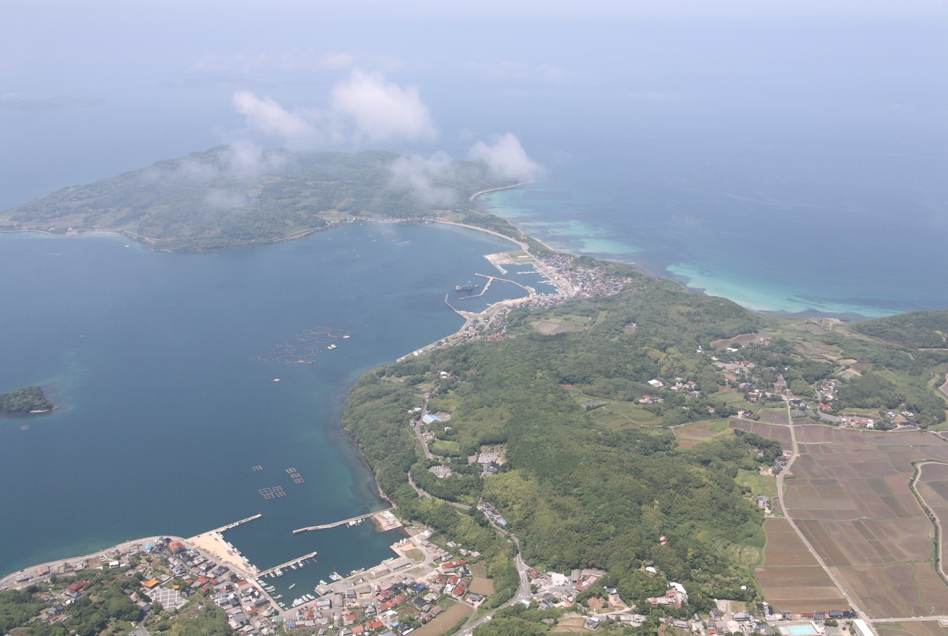
うつが
むかつく
油谷（ゆや）宇津賀・向津具地区地域情報
手つかずの自然が多く残る地域です。こちらの自然に惚れ込み、
移住してくる方も多くいらっしゃいます。

Slide 2
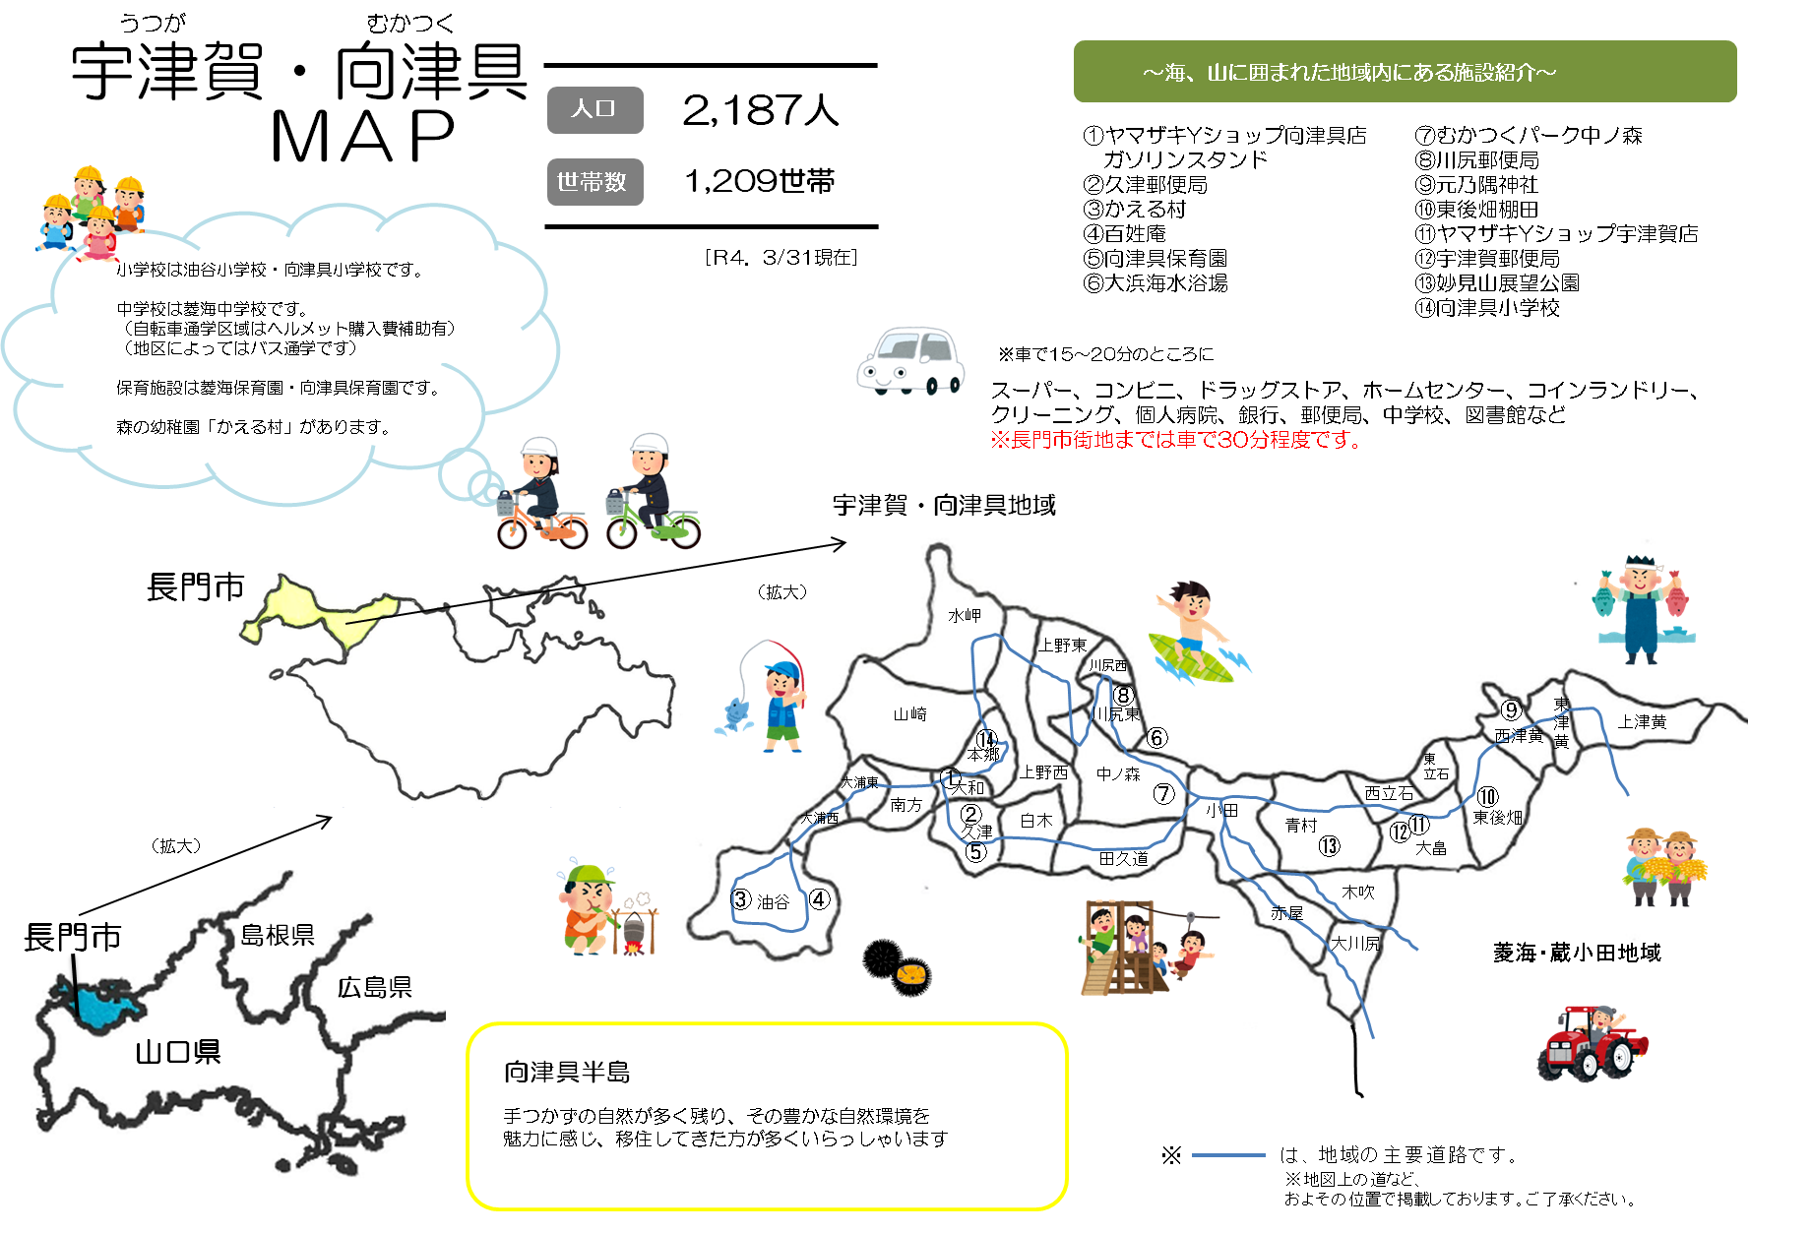
1,942人
1,135世帯
[R6.12/31現在]

Slide 3
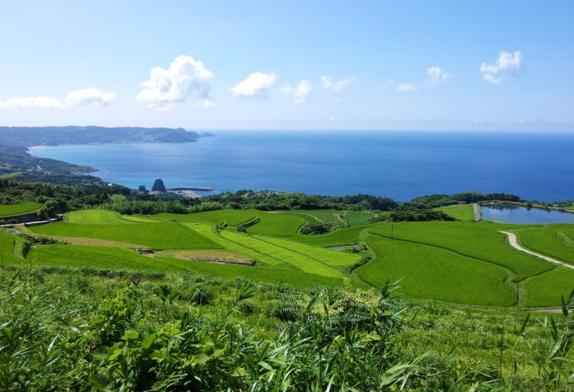
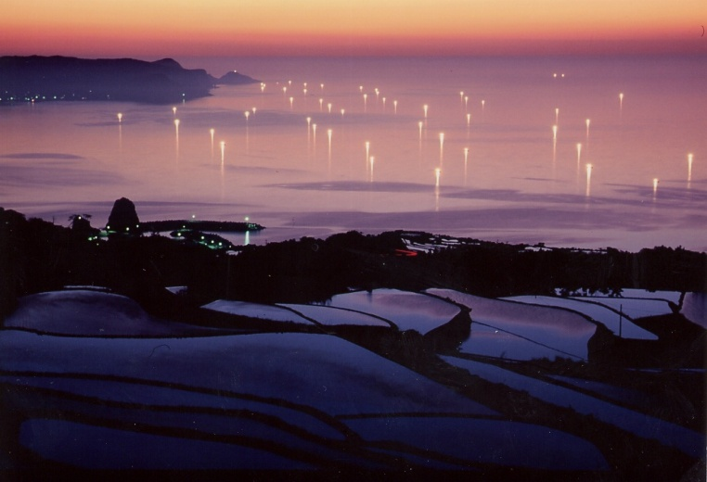
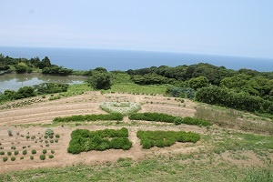
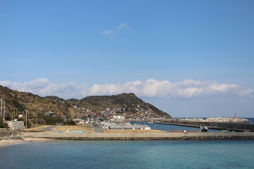
地域の特徴
宇津賀・向津具地区は、荒々しい日本海と波穏やかな油谷湾が存在し、漁業が盛んな地域です。山間部では畜産業・農業も盛んに行われています。
この地域の特徴は、本州最西北端の向津具半島を中心に広がる約600ヘクタールもの一大棚田地帯です。日本の棚田百選にも選ばれ、田植えの時期に
なると、その美しい光景をカメラに収めようと、毎年多くのカメラマンが足を運びます。最近では農業従事者の高齢化も進み、耕作されない棚田も増えてきて
おりますが、ゆや棚田景観保存会が中心となり、この貴重な自然資源を維持・保存していこうという動きが高まってきています。
東後畑（ひがしうしろばた）地区 棚田
イカ釣り漁船の漁火と夕日が作り出す美しい光景
後畑地区 棚田の花段 棚田を活用しハーブを栽培
川尻地区 漁村集落

Slide 4
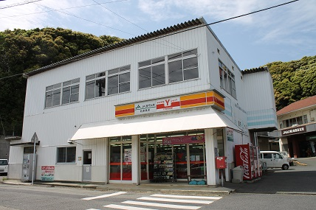
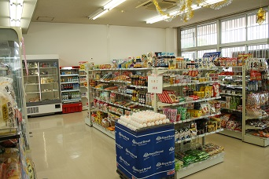
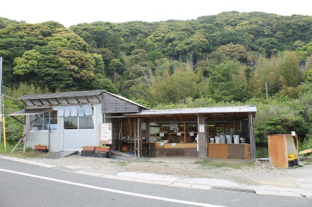
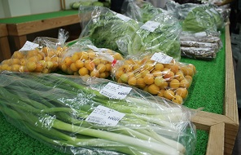
生活環境
地域内にスーパーはなく、小さな商店があります。地域の方々は、車で10～20分程度のところにあるサンマート人丸店を利用したり、
週1回決まった曜日に注文した商品を自宅まで届けてくれる、コープやまぐちによる宅配サービスを利用している家庭も多いです。
◆ サンマート人丸店では長門産をはじめ県内産の新鮮な野菜や鮮魚、精肉の購入が可能です。（コインランドリー併設）
向津具地区 ＹショップＪＡ長門大津向津具店
宇津賀地区 ＹショップＪＡ長門大津宇津賀店
向津具農産物直売所（水・土営業） 無人販売所併設
油谷農産物直売所 朝採れの新鮮な野菜が並ぶ

Slide 5
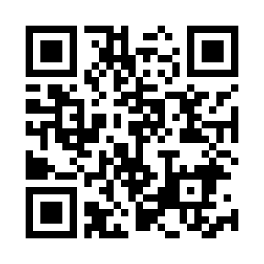
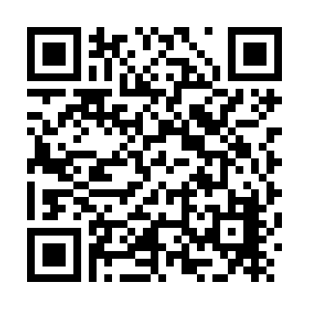
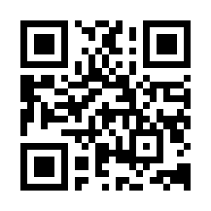
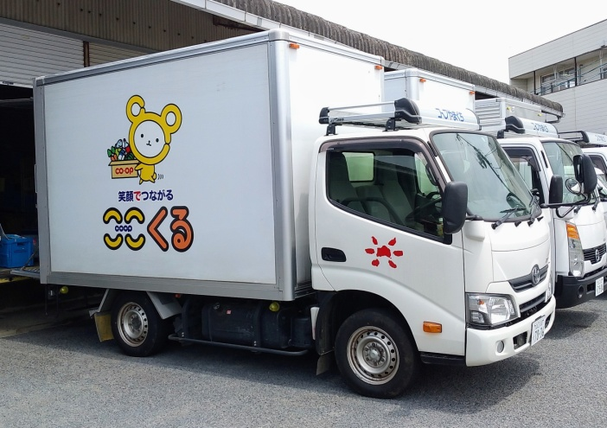
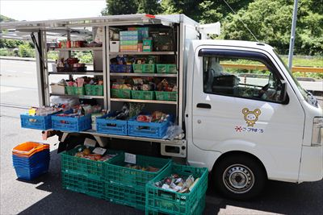
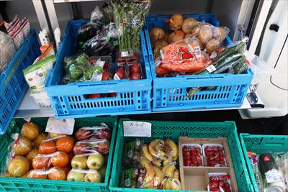
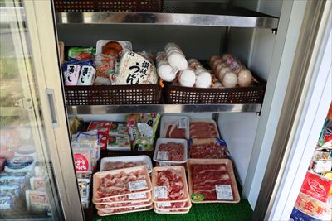
生活環境
週１回決まった曜日に注文した商品を自宅まで届けてくれる、コープやまぐちの宅配サービス（ここくる）をはじめ、
地域内を巡回するコープの移動店舗「おひさま号」や、移動販売車を利用されている家庭も多いです。
コープやまぐち宅配サービス
コープやまぐち移動販売車
フジ移動販売車
丸久移動販売車
コープやまぐちによる週1回の宅配サービス車
各地区を回る移動店舗「おひさま号」
おひさま号ではコープ商品をはじめ、野菜や果物なども豊富に揃う
おひさま号では精肉や鮮魚、お惣菜なども購入可能

Slide 6
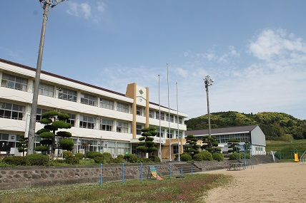
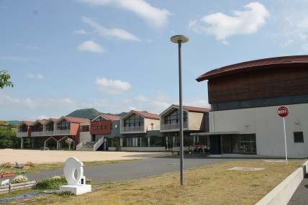
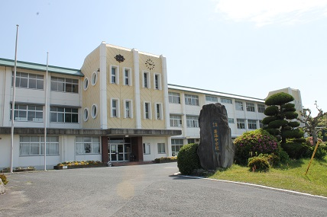
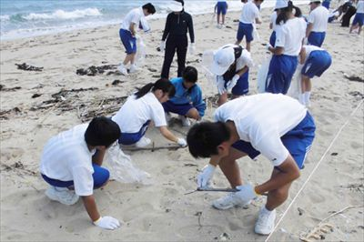
校区
田久道、白木、久津、大和、大浦東、大浦西、油谷、南方、本郷、山崎、水岬、上野西は向津具小学校、その他の地区は油谷小学校です。
向津具小学校
油谷小学校
（生徒数100人/令和6年度）
令和6年度全校生徒13名のひとつ家族のような学校
敷地内に隣接して文化会館、図書館、わいわい子どもセンター
（児童クラブ）などがある
向津具小学校、油谷小学校共に、菱海中学校への通学です。（地区により自転車・バス通学です）
菱海中学校
（生徒数65人/令和6年度）
ゴミを捨てない心、海の環境を守ろうとする心を育む事
を目的に生徒が主体で行う海辺の漂着物調査の様子

Slide 7
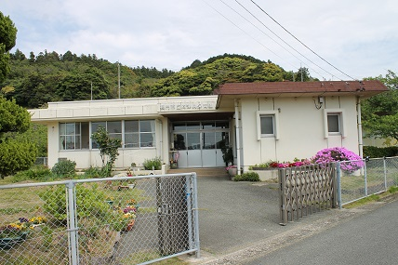
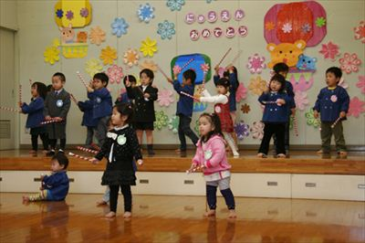
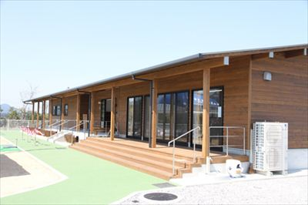
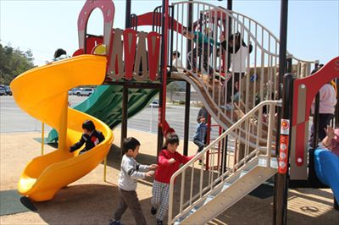
保育施設
長門市立向津具保育園
集団の中で数多くの生活体験をさせ、暖かい雰囲気の人間関係の中、一人一人の子どもの心身の状態を把握し、日々安全な保育を目指しています。
定員30名のアットホームな保育園
少人数制なので、みんなが家族のように過ごしている
子育て支援センター
わいわい子どもセンター
※油谷 菱海・蔵小田地域内に位置しています。
センター内に子育て支援センターと、油谷児童クラブがある
敷地内にある遊具は子どもたちに大人気

Slide 8
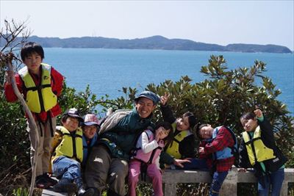
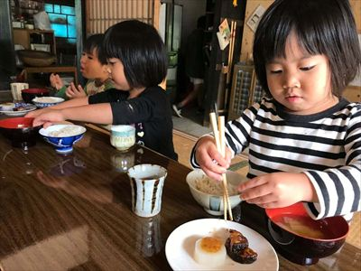
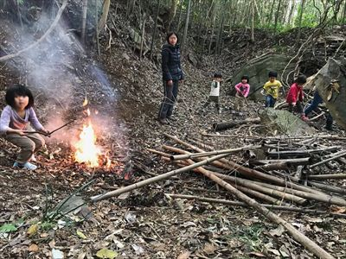
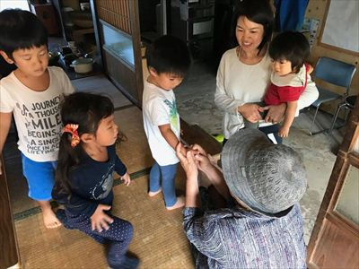
フリースクール・認可外保育園
かえる村 ※保育料無償化対象施設（保育の必要性を認定された場合）
2014年関西より移住された堀之内健さんが「自然に溢れたところで、子どもたちが自由にわくわくのびのび育つ場所をつくりたい。」そんな思いから「かえるのがっこう」を立ち上げ、2018年に森のようちえん「かえるえん」を開園しました。2021年にはフリースクール（小学部）も始まっています。
自らを村長と呼ぶ堀之内さんは、「かえる村の中に、かえるのがっこうがあり、その中にフリースクール（小学部）、かえるえん（幼年部）、かえるクラブ（週末型）、宿泊キャンプ（週末や長期休み時）があります。これから、カフェやゲストハウス、シェアハウスなど様々な居場所を創っていき、どんどん豊かになっていく村です。」と笑顔で話します。
毎日子どもたちの元気な声が響く(中央が堀之内さん）
みんなでお昼ごはん おはし上手に使えるね
裏山で焚き火 今度はお芋焼こうね
ご近所のおばあちゃんの優しい言葉かけ

Slide 9
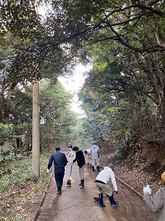
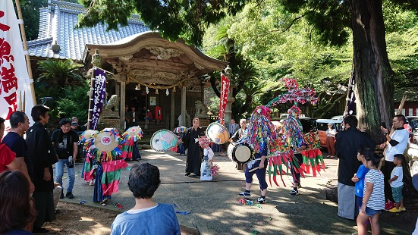
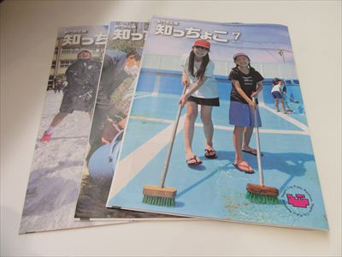
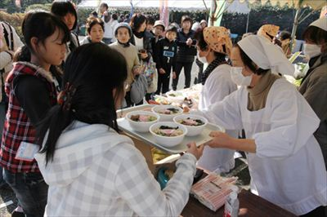
地域コミュニティの紹介
長門市には、行政区ごとに自治会組織があり、宇津賀・向津具地区は28自治会あります。
主な活動：自治会総会、年１～２回清掃活動、地区の運動会、夏祭り等
一部の自治会では、葬祭時に出棺等の手伝いがあります。
自分達が生活する地域を良くするため、生活道路や河川の草刈りなど、地域住民の共同作業として営まれていますので、ご協力をお願いいたします。
地区清掃活動の様子
向津具地区 八幡宮の祭りの様子
市の広報紙や回覧板なども自治会を通じて配布される
地域の祭りでのバザーの様子

Slide 10
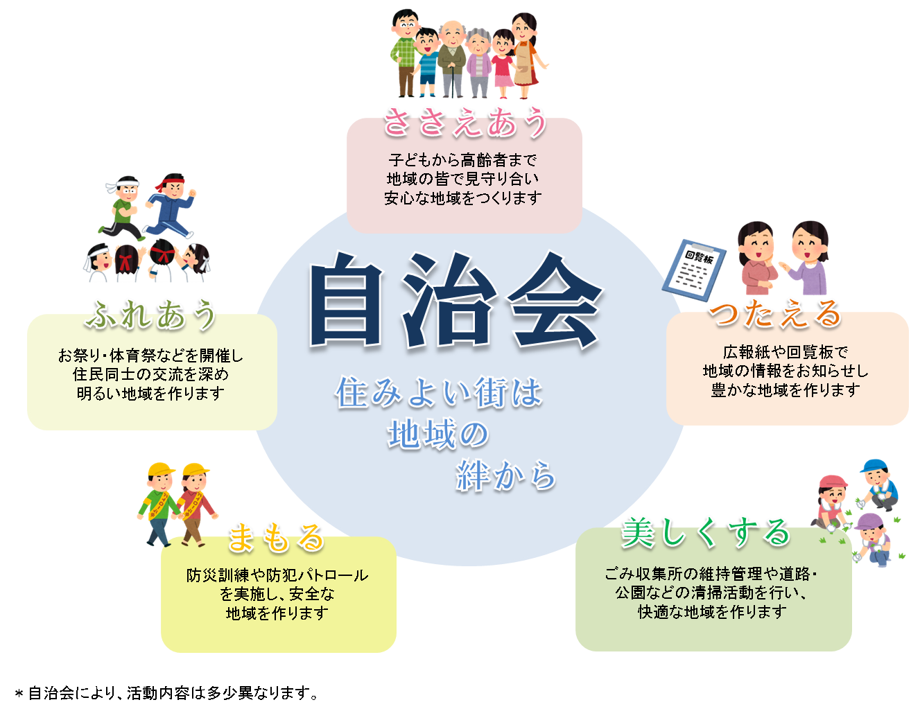

Slide 11
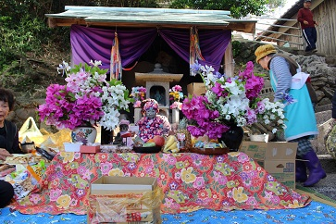
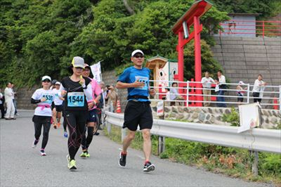
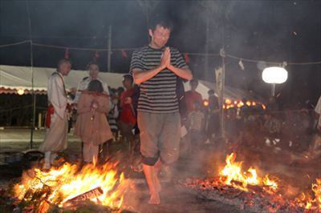
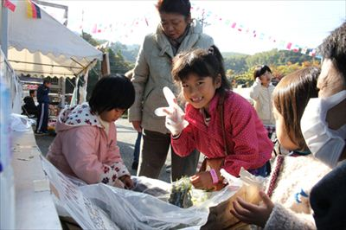
地域の主な行事・祭り
4月 お大師さま（向津具地域）
6月 JAL向津具ダブルマラソン
8月 人丸夜市（花火打ち上げあり）
9月 向津具大運動会
10月 楊貴妃炎の祭典
11月 来んかねラポールゆやクリスマスマーケット
宇津賀ふるさと祭り
ふれあいスポーツフェスティバル
油谷文化祭
お大師さま 弘法大師様を祀り、お参りされた方にお菓子を配る
JAL向津具ダブルマラソン 絶景ビューがランナーを魅了
楊貴妃炎の祭典 炎の道を歩くとご利益が・・・
宇津賀ふるさと祭り名物 海苔のつかみ取り（詰め放題）

Slide 12
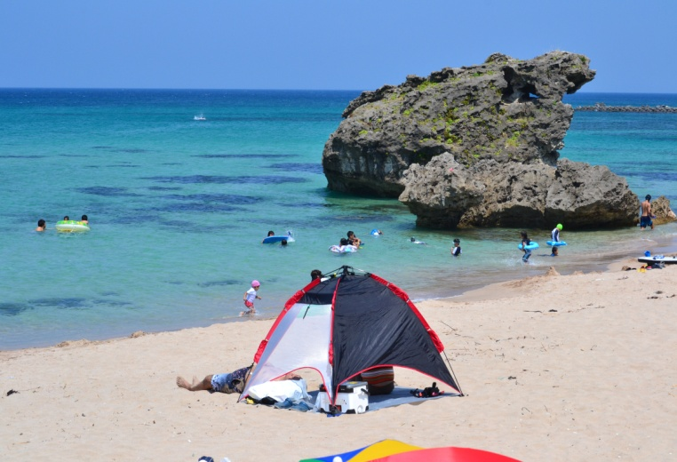
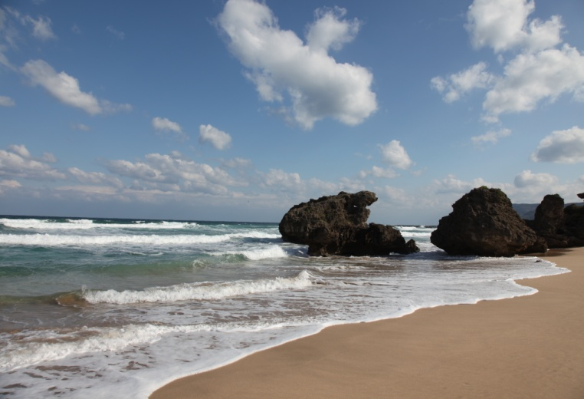
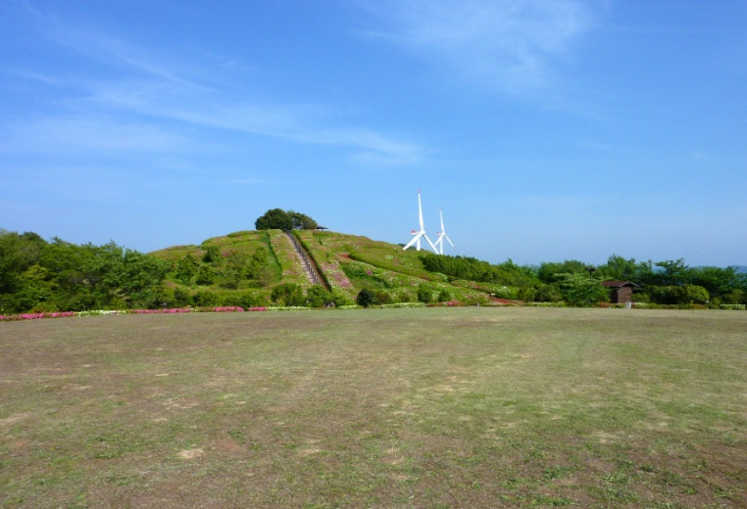
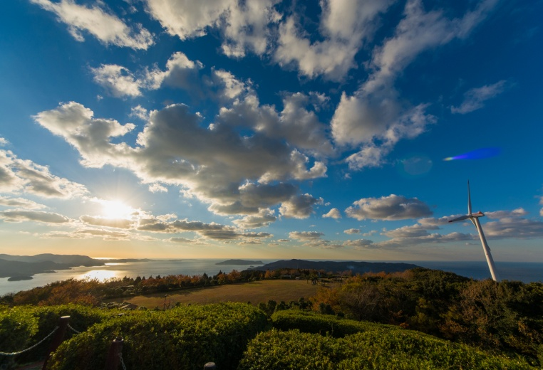
向津具・川尻・宇津賀地区の遊び場・おすすめスポット
大浜海水浴場
住所：長門市油谷向津具上1068-1
透き通るような青い海と空が広がるビーチ
波が高い時はサーフィンも楽しめる
妙見山展望公園
住所：長門市油谷後畑
山頂の公園には広々とした芝生広場が広がる
波静かな油谷湾と日本海が一望できる360度のパノラマ公園

Slide 13

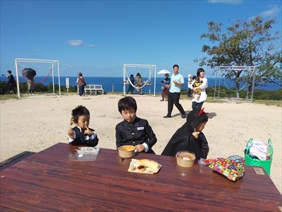
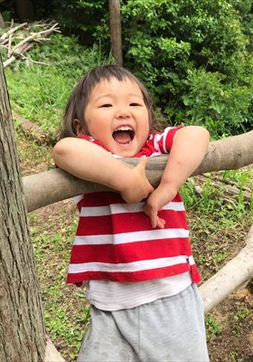
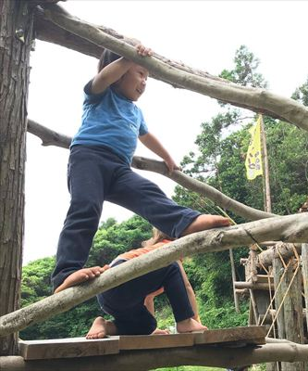
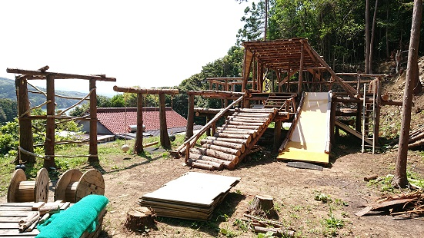
向津具・川尻・宇津賀地区の遊び場・おすすめスポット
棚田の花段
住所：長門市油谷後畑1500-2
耕作されなくなった棚田を活用し、様々な種類のハーブを栽培
休日はハンモックやキッチンカーも登場し、多くの人で賑わう
むかつくパーク中の森
住所：長門市油谷向津具中の森
山を切り開き、伐採した木々を活用したアスレチック
地域の人で協力して作った手づくり自然公園

Slide 14
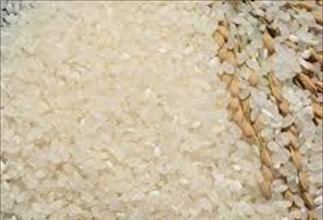
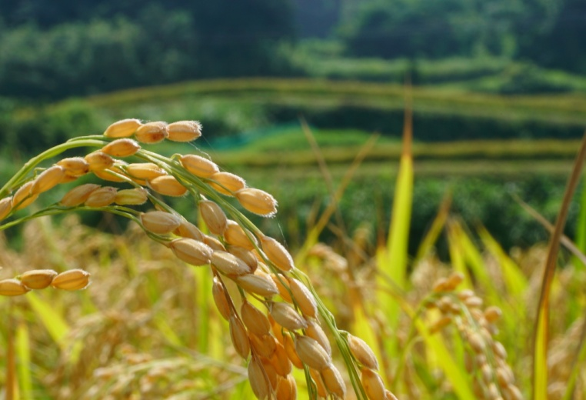

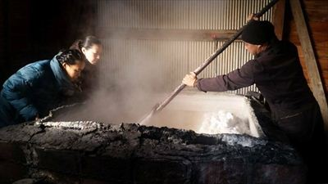
地域のおいしい食
長門棚田米
東後畑をはじめ、棚田で栽培されたお米は、「ねばり」、「甘み」、「うまみ」が特徴です。潮風と粘土質の土壌、適度な寒暖差が美味しいお米を育てます。
手間暇かけて栽培された長門棚田米
収穫時期になると穂が垂れ、辺り一面黄金色に染まる
百姓の塩
2002年に向津具に移住し、百姓庵を営む井上さんが作り上げる塩は、「海の豊かさ・森の豊かさ」を感じることのできる地域の宝物です。
向津具の豊かな自然から生み出される天然塩
天地返し よくまぜることで海のバランスに戻るそう

Slide 15
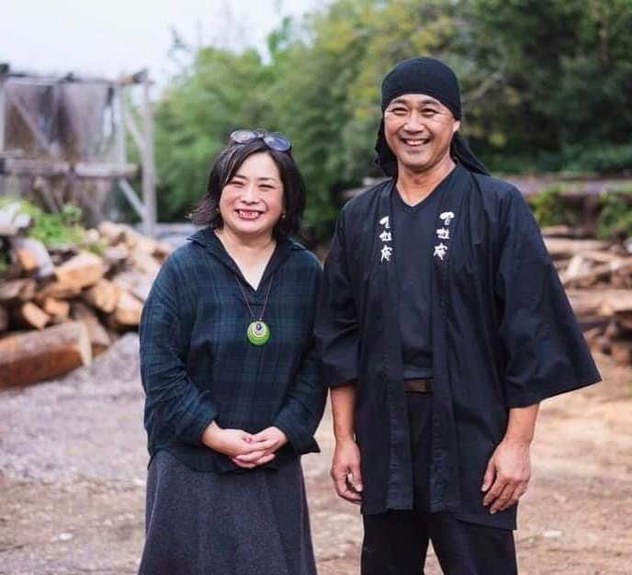



先輩移住者紹介
株式会社 百姓庵 井上 雄然・かみ夫婦
手つかずの自然が多く残る油谷向津具半島には、18年前から自給自足の生活を営み、油谷湾の豊かな海水を使っての天然塩作りをはじめ、
農業、飲食業、食品加工業、観光業、地域人材育成事業等々を営む井上夫妻がいらっしゃいます。田舎でゼロからビジネスを生み、これまでに100人
以上の居候や研修生を受け入れてきた井上さん。「人は環境さえ合えば、ぐんぐん伸びていきます。信頼して任せていたら、適材適所にはまって
伸びていく。そうやって好きを伸ばして現金収入を得ながら理想的な暮らしができるって、本当に幸せな事です。」「百姓庵の百姓とは、百のものを生み
出す人の事です。会社としても百のものを生み出し、100人の雇用を生み出す。大きな会社を作るのが目的ではなく、100年続く会社を作る人材を育て
たいですね。」
百姓庵 井上雄然さん かみさん夫妻
自分たちで育てたお米・野菜が並ぶ食卓
百姓庵で働くスタッフ 仲間募集しています！
2021年 百姓庵農場の森の中で養豚業も始まった

Slide 16



先輩移住者たち
本州最西北端に位置する山口県長門市向津具半島。
ここには移住定住をした個性あふれるプレイヤーがたくさん暮らしています。
製塩業やカフェ経営、大工や農家、漁師など
ここに暮らし始めて彼らが歩み出した道は様々。
彼らの活動の一環と、移住定住してから今までの様子をまとめた冊子が
あります。この冊子を通じて「こんな暮らし方がある」ことを知っていただき、
移住希望者の方を中心に、「人と人が繋がるルール」として
活用していただけたら幸いです。

Slide 17


地域の頼れる人紹介
濵村 弘志さん（宇津賀地区まちづくり協議会理事長）
地域の御用聞きとして、宇津賀地域を周り、地域住民の声を聞き、地域活性化のために尽力しています。
また、移住される方のサポートにも力を注いでいます。
濵村 弘志さん
活動拠点である旧文洋小学校内にて協議会のメンバーと
まちづくり協議
濵村さんから移住希望者の方へ
「山口県の中山間地域 宇津賀（うつが）を愛してやまない後期高齢者です（笑）。この地域の活性化に一緒に取り組んでいってくれる
若者をお待ちしています！お子様連れ大歓迎です！地域の皆で一緒に住みやすい街にしていきましょう！ 耕作放棄となっている
棚田をはじめ、農地のことなら何でも聞いてください。ご相談にのりますよ！ 」
お問い合わせは、
宇津賀地区まちづくり協議会
長門市油谷後畑1766（旧文洋小学校内）
理事長：濵村 弘志

Slide 18


地域の頼れる人紹介
向津具地区集落支援員 池永 一恵さん（むかつく地域協議会）
地域の御用聞きとして、向津具地域を周り、地域住民の声を聞き、地域活性化のために尽力しています。
また、移住される方のサポートにも力を注いでいます。
池永 一恵さん（月～金曜日勤務）
活動拠点 パタ屋
池永さんから移住希望者の方へ
「魅力溢れる自然と共にむかつく暮らしを始めませんか？地域の方と繋がるお手伝いをしますので、ご安心ください。」
お問い合わせは、
むかつく地域協議会
MAIL：ikeike1e0129@gmail.com
◆業務内容：集落支援業務（※集落支援員は、地方自治体（県・市町村）からの委嘱を受け、市町村職員とも連携しながら、
集落への「目配り」として、集落の巡回、状況把握等を行います。）
【事業内容】 草刈り整備、地域元気事業などの取り組み

Slide 19

医療機関

Slide 20

公共交通

